Slide 1
列头柜维护操作流程培训
培训讲师：
培训日期：

Slide 2
01
培训目标及培训要求
02
设备介绍
03
机房列头柜维护操作流程

Slide 3
培训目标及培训要求
培训目标
本课程针对润泽科技数据中心IDC部门运维团队人员进行，使相关人员掌握列头柜维护操作流程的相关步骤及操作过程中的安全注意事项等内容，以进一步提高润泽科技数据中心运维人员维护操作水平。
培训目标
该课程考核合格分数线为90分， 参训人员需要掌握维护操作流程相关操作步骤，安全注意事项等内容，确保操作人员熟知熟会。

Slide 4
01
培训目标及培训要求
02
设备介绍
03
机房列头柜维护操作流程

Slide 5
设备介绍
基本含义：
列头柜从字面意义上就知道是位于一列机柜端头的柜子。其实列头柜只是一个比较形象的设备管理与分配机柜的定义，它的摆放位置很多情况下是位于一列机柜的一个端头，但实际上它可以位于一列机柜的任何位置上，甚至单独放置。
列头柜一般分为强电列头柜和弱电列头柜两种。强电列头柜是管理和分配市电或UPS电的设备，常位于一列机柜的端头。对于有容错要求的机房，强电列头柜通常位于一列机柜的两个端头，以达到容错（n+n）的目的。弱电列头柜主要用于网络布线中线缆的分配。

Slide 6
设备介绍
UPS电源A
UPS电源B
A
B
注意：
列头柜是机房供电的核心设备，列头柜故障或误操作直接影响客户服务器的正常供电。
1-1A
1-2A
1-3A
1-4A
1-1B
1-2B
1-3B
1-4B

Slide 7
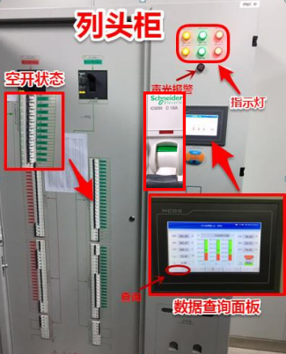
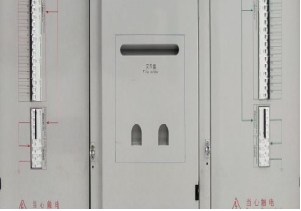
设备介绍
1、检查列头柜上双路电源指示灯为常亮状态；
2、声光报警器指示应为常灭，如有报警可查询报警信息，发现超流按照流程给业务支撑发送邮件
3、A/B主断路器及PDU断路器未有故障断开状态
4、避雷器应在闭合位置
列头柜的运行状态

Slide 8
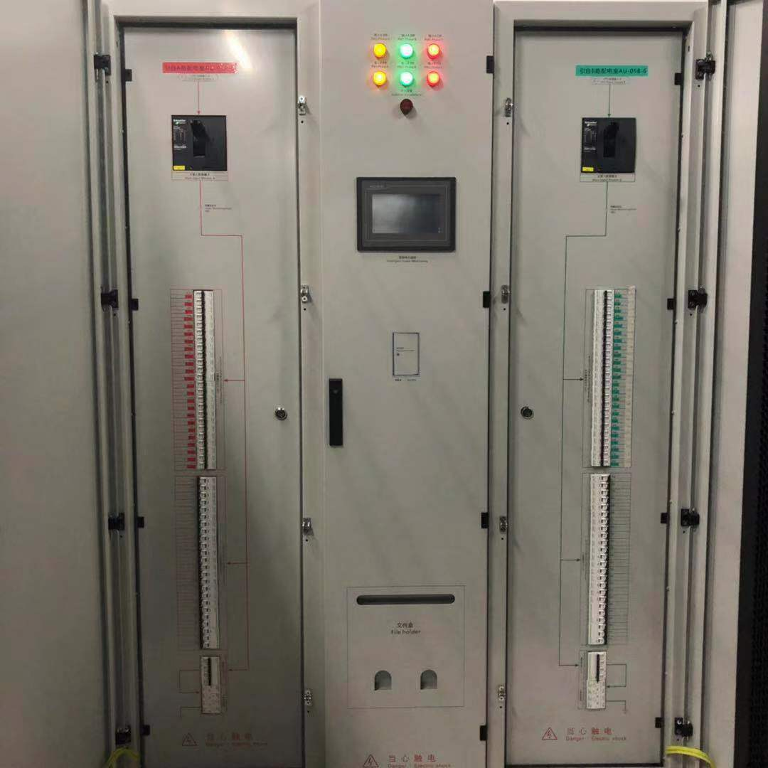
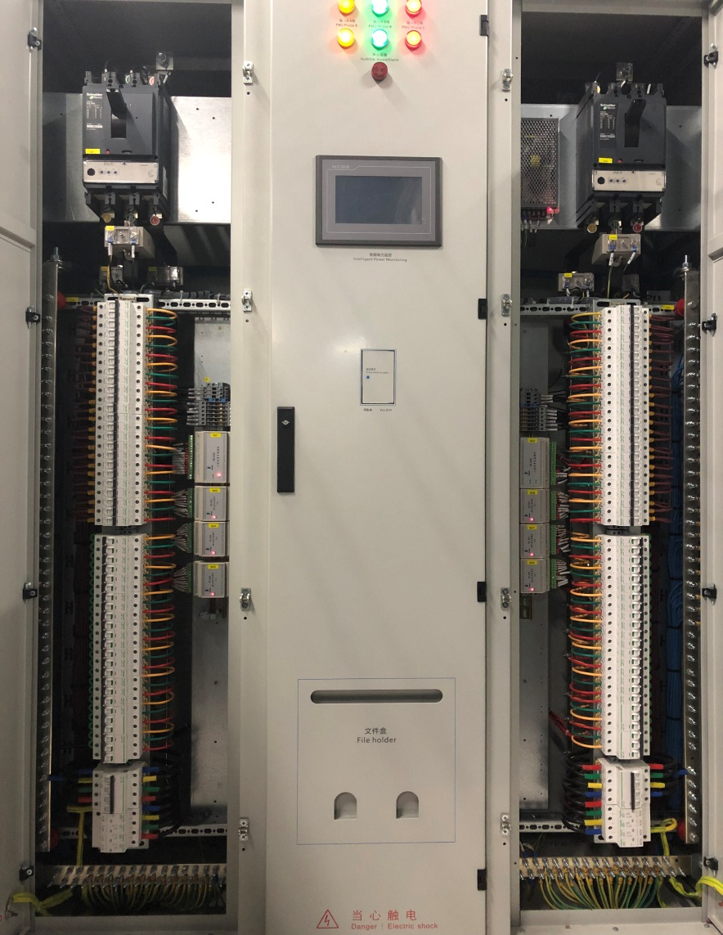
设备介绍

Slide 9
01
培训目标及培训要求
02
设备介绍
03
机房列头柜维护操作流程

Slide 10
机房列头柜维护操作流程
先提条件及安全保障
序号 | 准备工作及回退计划
1 | 经过相关领导及部门的变更审批流程；
2 | 通报监控值班人员。
3 | 穿戴必备的个人防护用品；
4 | 维护工作应至少2人配合进行，互相监护；
5 | MOP程序文档及维护记录表；
6 | 大小螺丝刀一套， 柜门钥匙一把，绝缘手套，干抹布、人字梯、绝缘手套 ，热成像仪
7 | 维护作业过程中若发生异常，不可强行操作，应立即停止操作，对设备问题进行讨论、判定，采取恢复回退操作或隔离措施，待查明问题并修复完成后方可继续按照标准操作程序进行操作。

Slide 11
机房列头柜维护操作流程
运行环境检查
序号 | 操作步骤
1 | 检查确认设备周边无杂物堆放，无易燃易爆物品；
2 | 检查机房内部没有异响、异味、孔洞、漏水等情况；
3 | 设备周围没有影响设备操作的杂物。

Slide 12
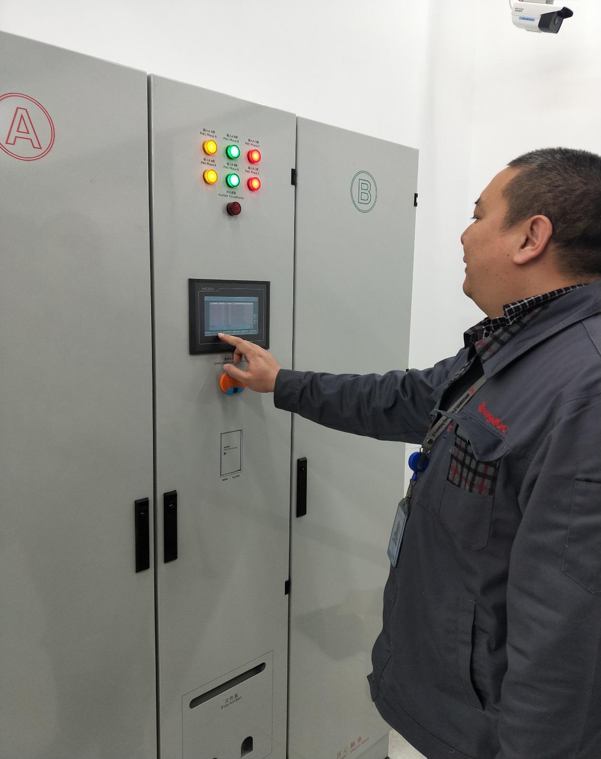
机房列头柜维护操作流程
机房列头柜二次线检查及紧固
1、查看列头柜运行正常，无异常告警；

Slide 13
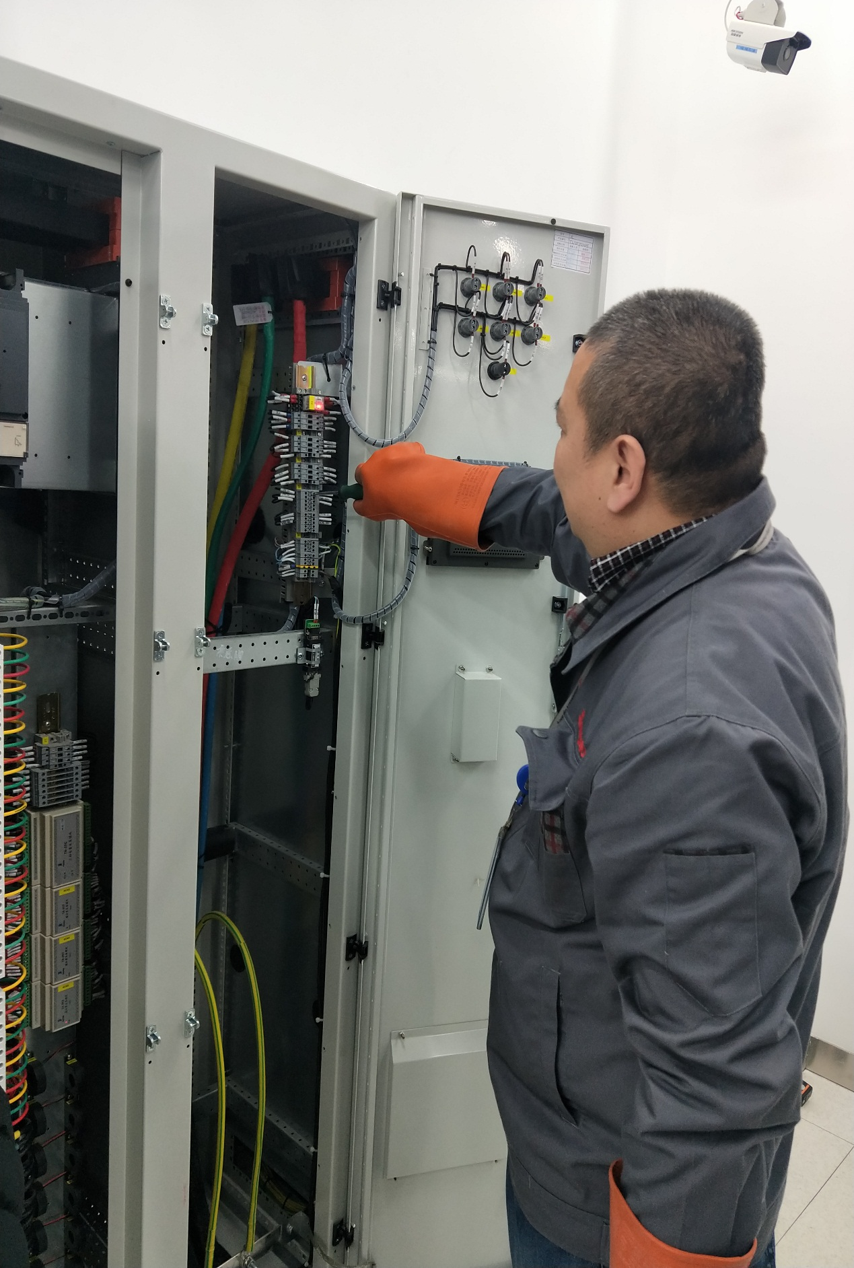
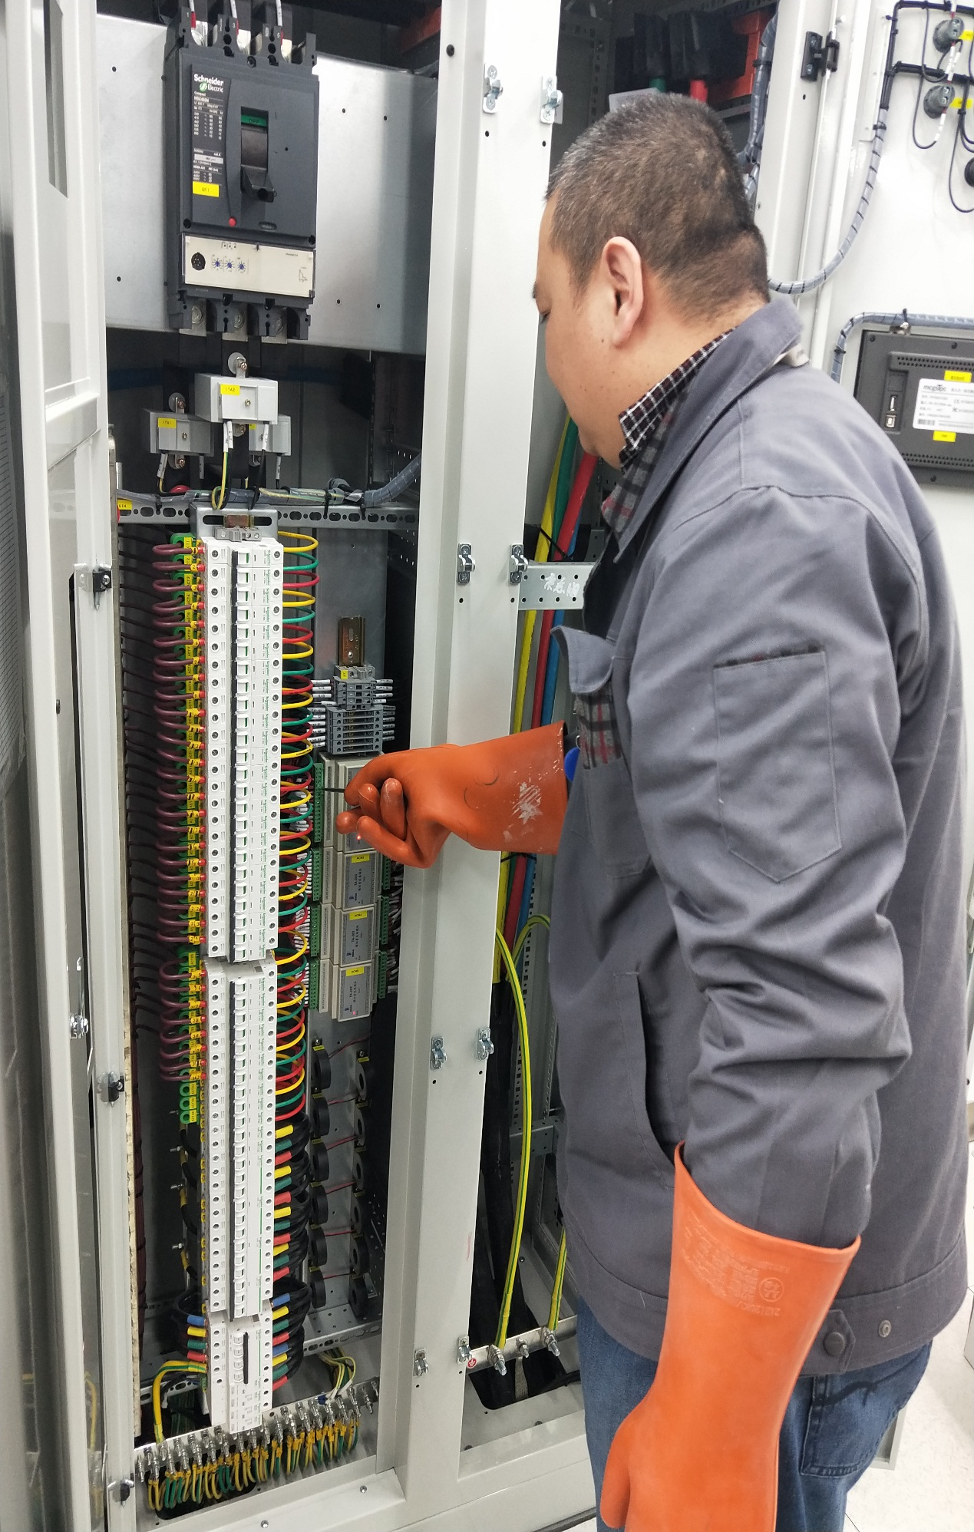
机房列头柜二次线检查及紧固
2、戴好绝缘手套,用钥匙打开列头柜三个柜门，用螺丝刀对二次线端子排螺丝进行紧固
3、用螺丝刀对信号采集模块螺丝进行紧固

Slide 14
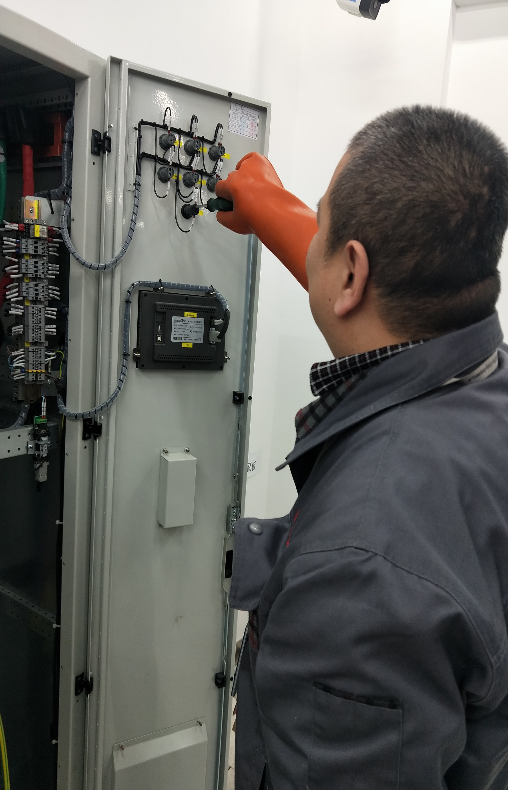
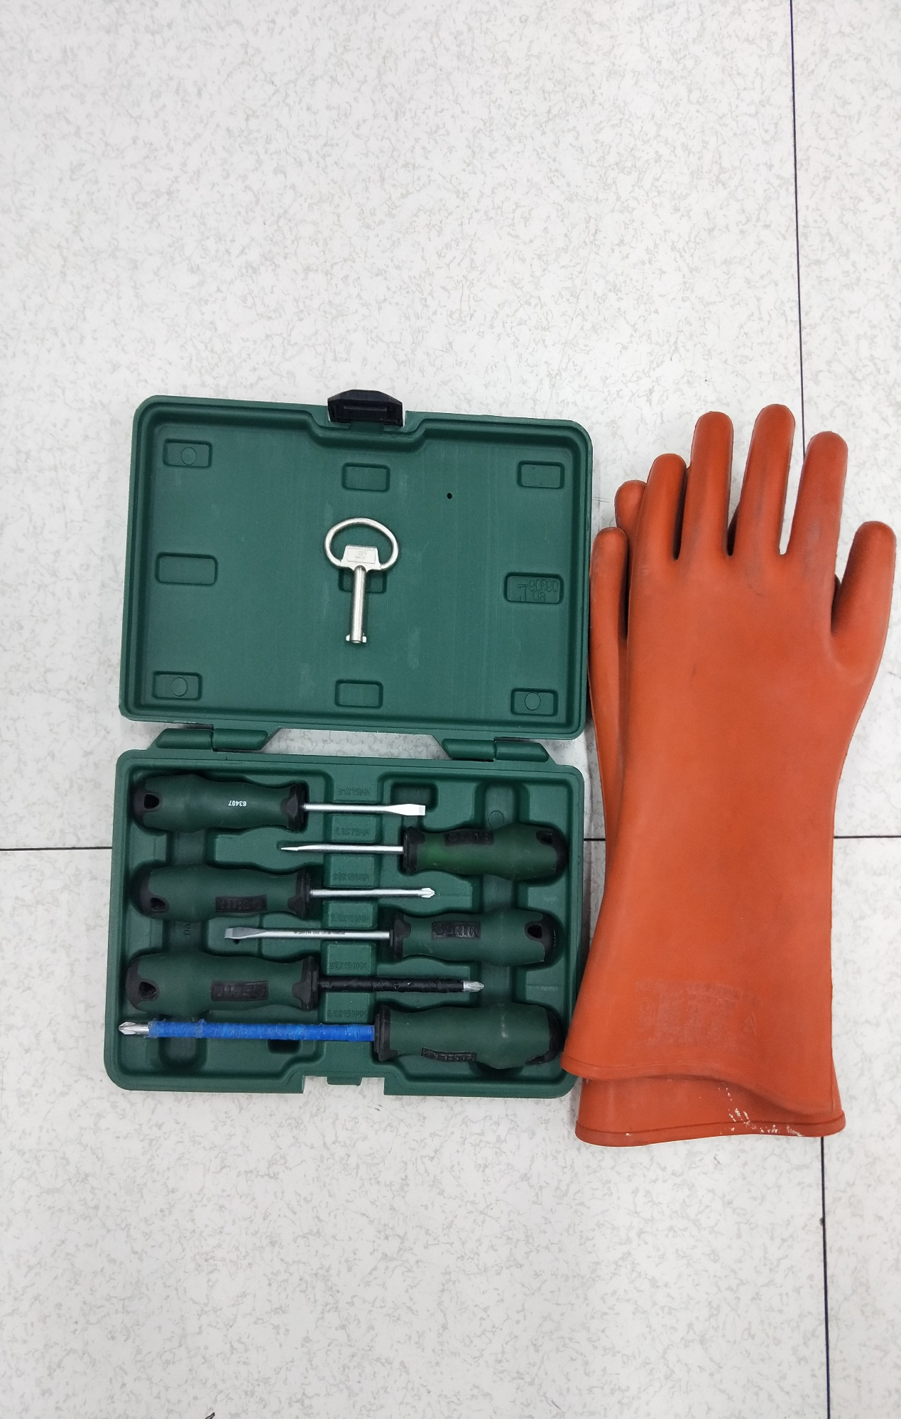
机房列头柜二次线检查及紧固
4、用螺丝刀对各指示灯螺丝进行紧固
5、紧固完毕，检查工具是否齐全

Slide 15
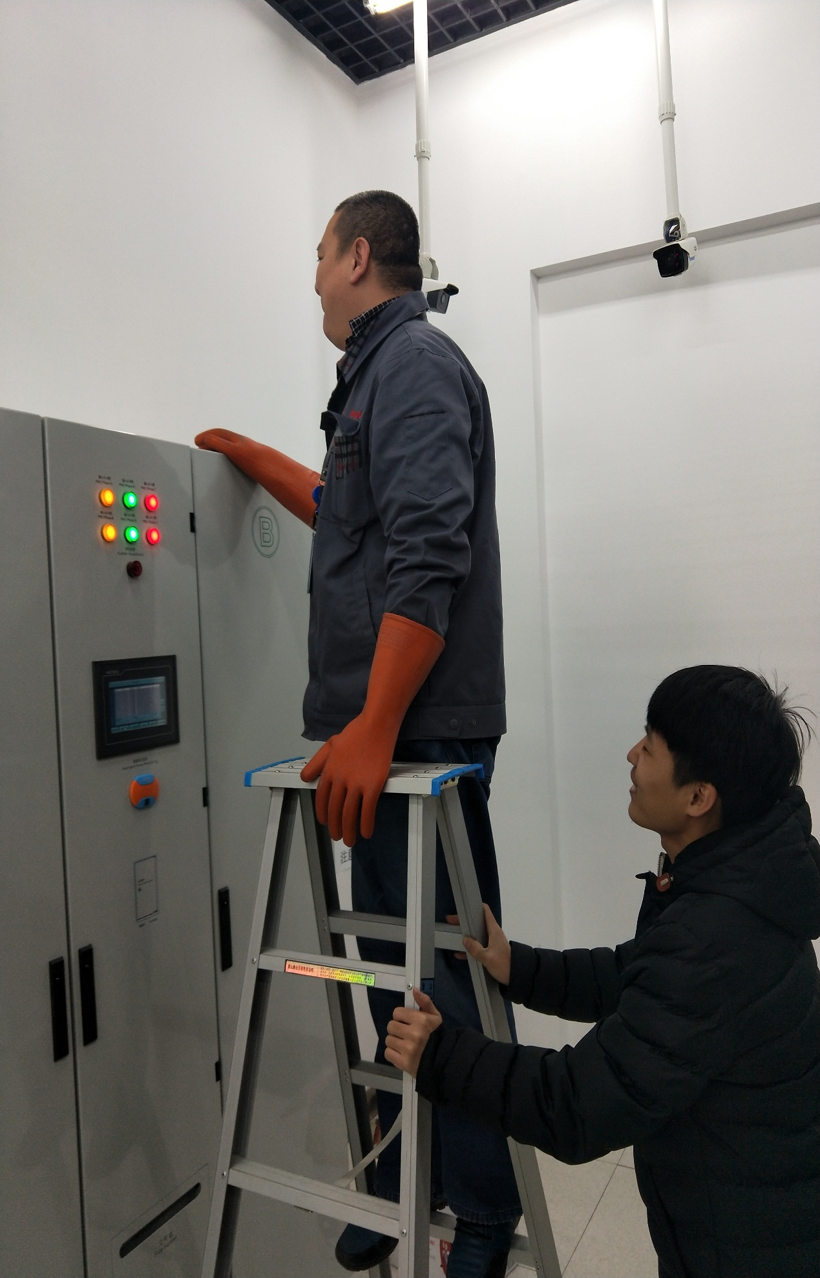
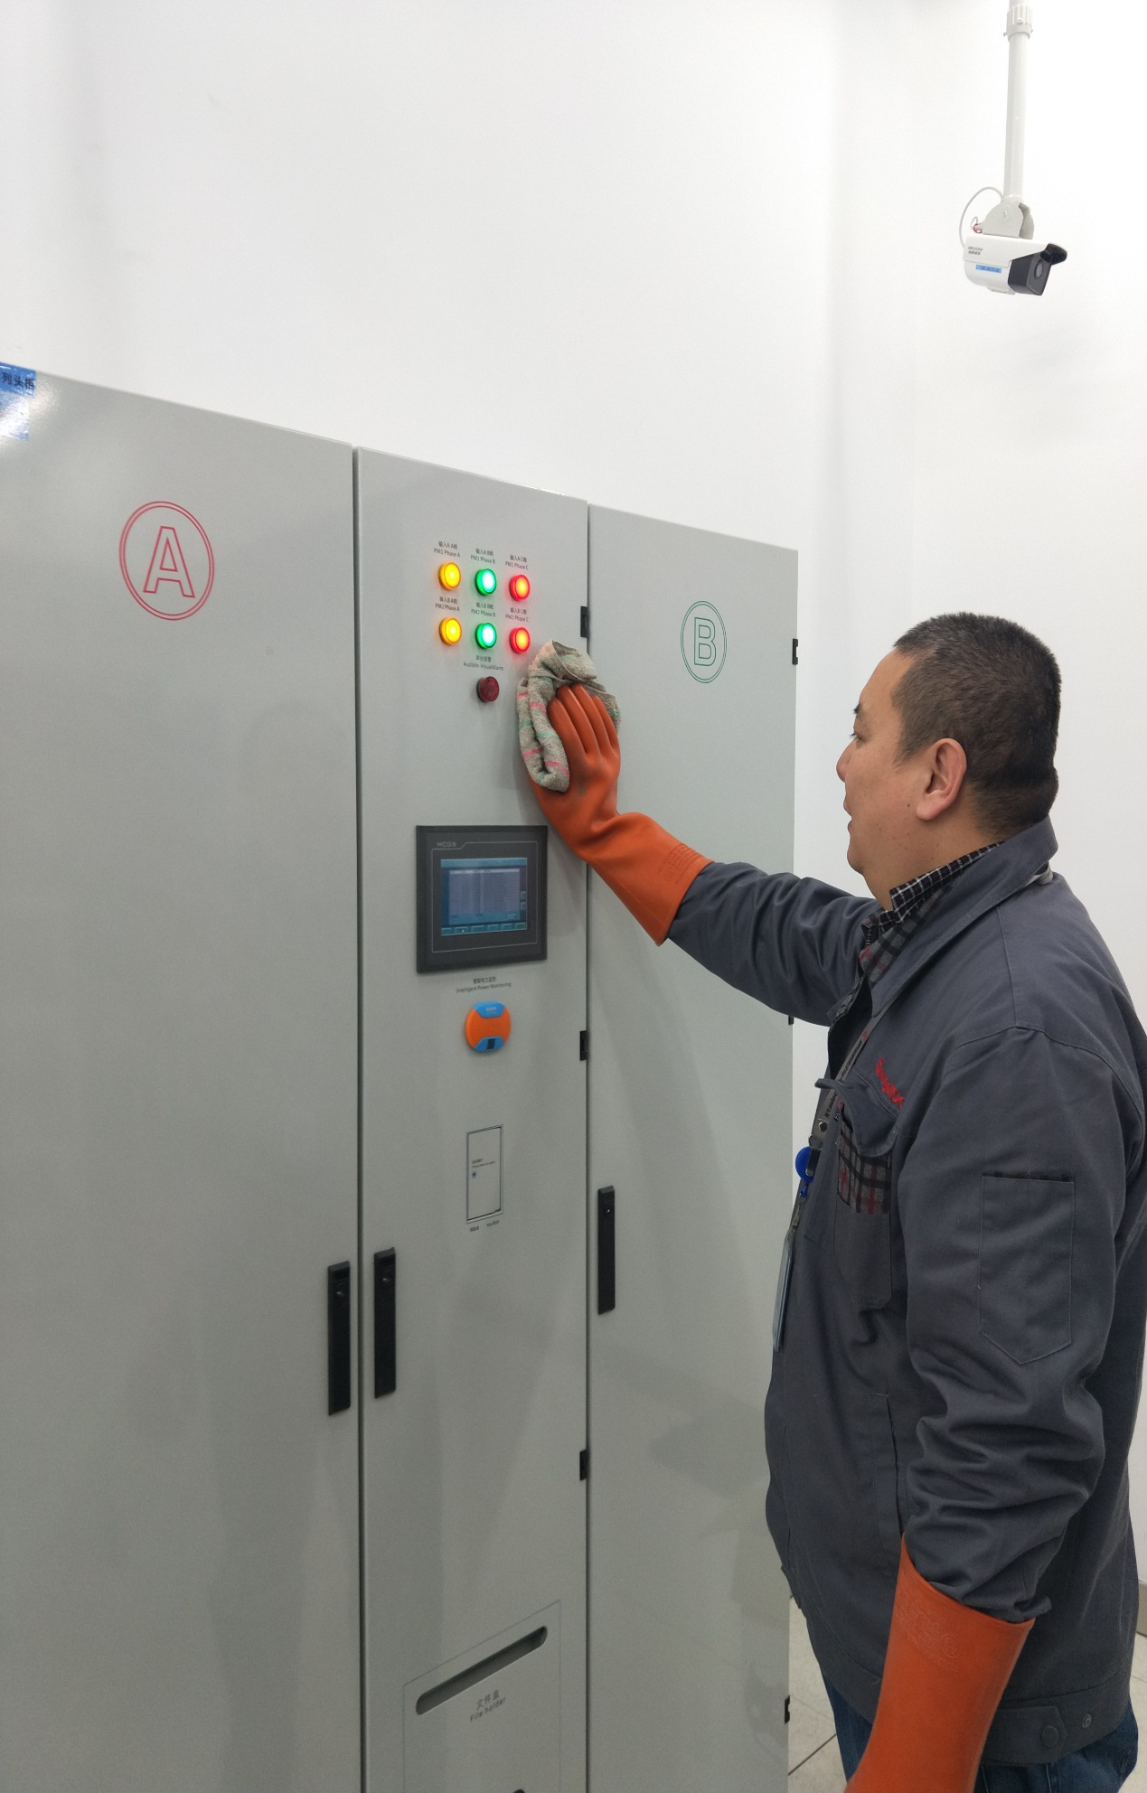
列头柜清扫
1、戴好绝缘手套、固定人字梯，查看并确保列头柜顶部无杂物；
2、用干抹布清洁列头柜外壳。

Slide 16
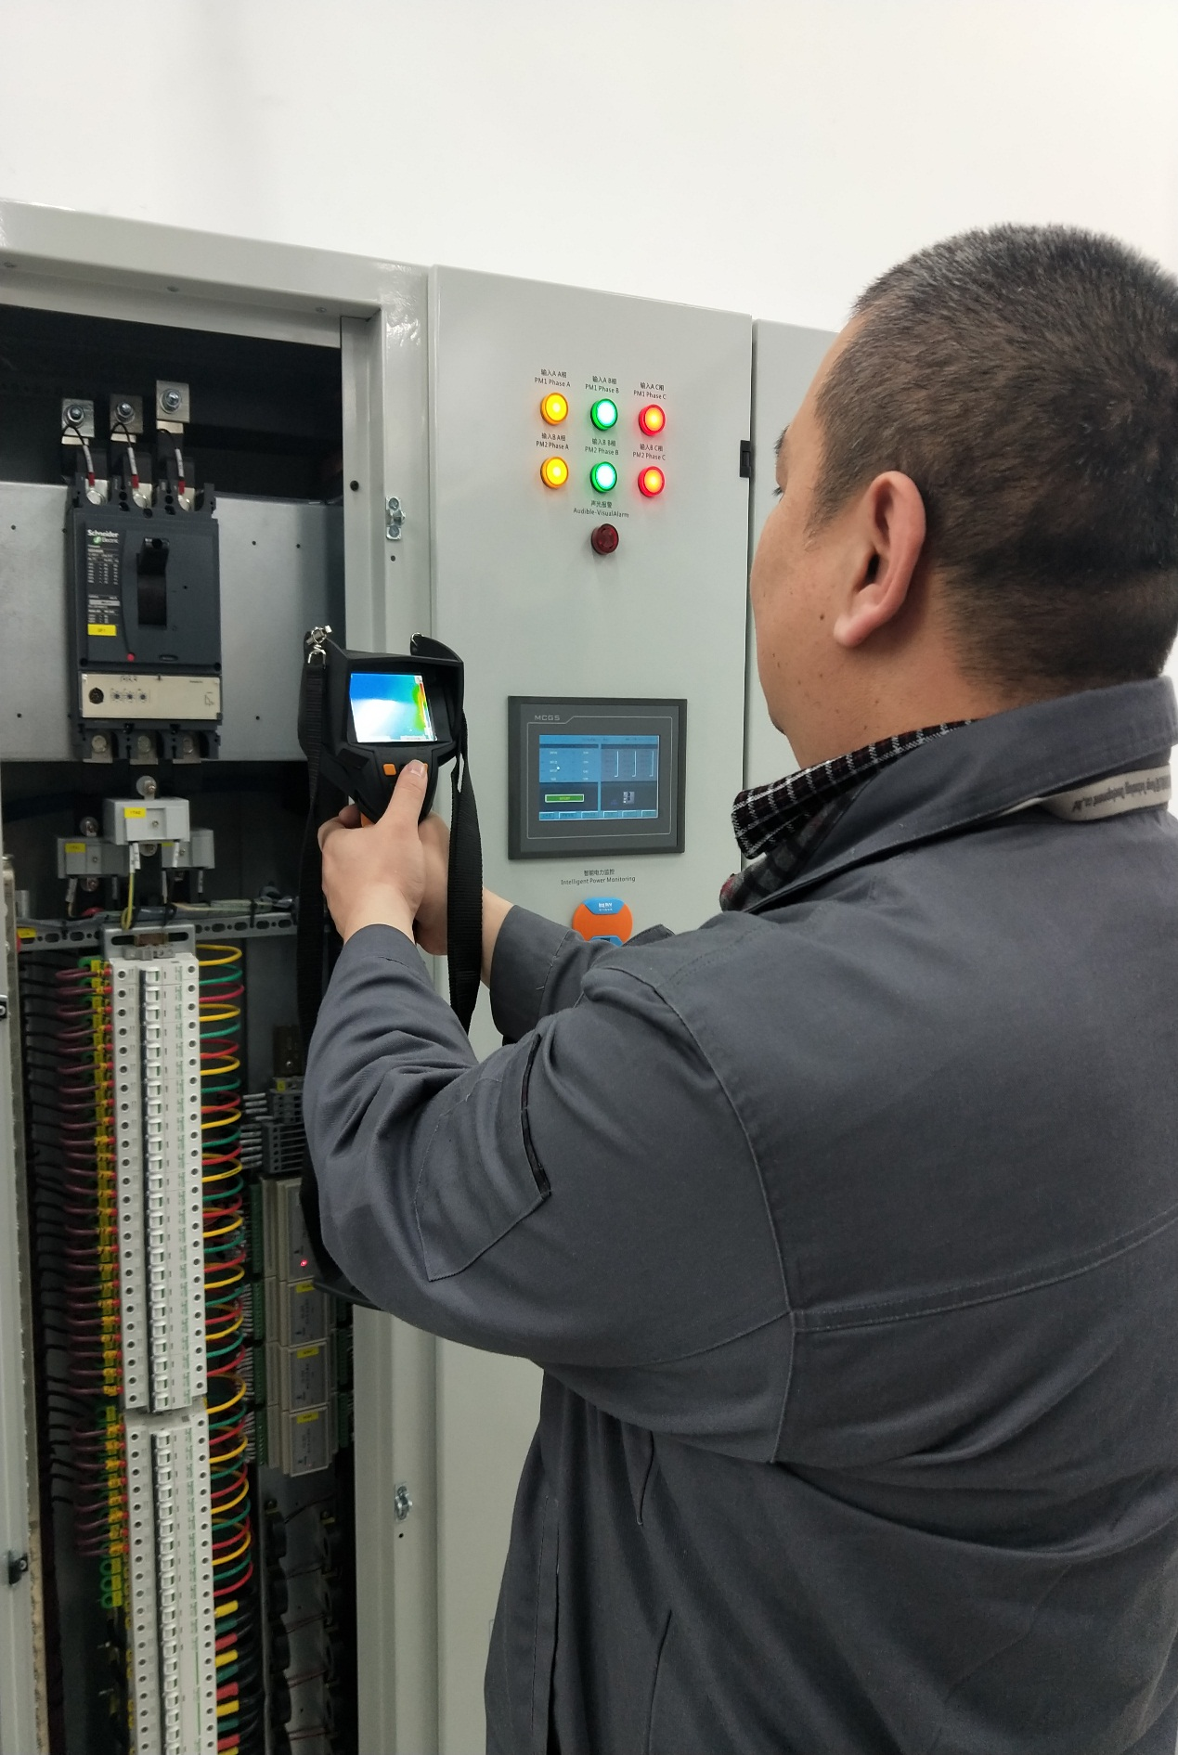

机房列头柜维护操作流程
列头柜线路连接点热成像检查
2、查看列头柜运行正常，无新增告警。
1、用热成像仪对各个线路连接点进行温度测量；并记录高温度点。

